Slide 1
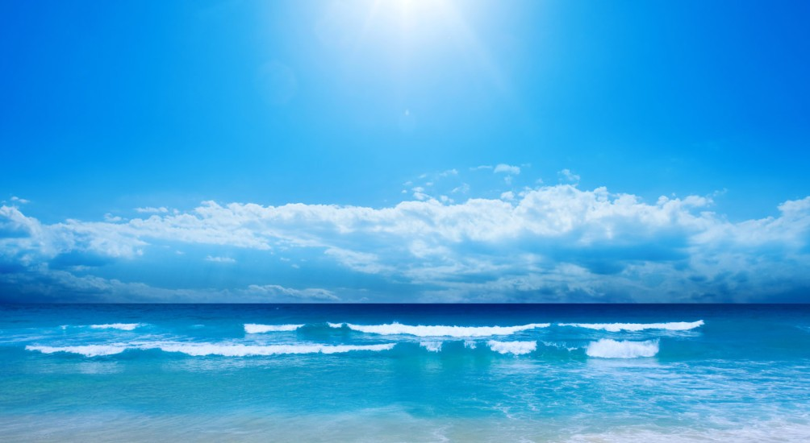
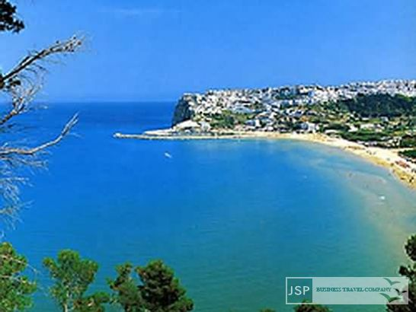
План урока: 1 Какие страны находятся на Апеннинском полуострове? 2. Природа стран Апеннинского п-ва 3. Достопримечательности Италии
Страны Апеннинского полуострова

Slide 2
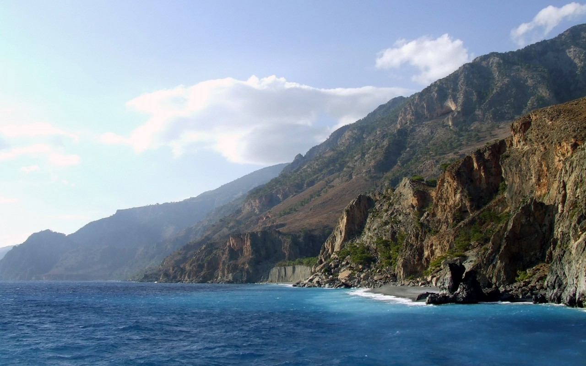
География Италии
Италия—государство на юге Европы, в центре Средеземноморья. Общая площадь страны составляет 301 230 км², на её территории расположены южные склоны Альп, Паданскую равнину, Апеннинский полуостров (знаменит своей формой, напоминающей сапог), а также острова Сицилия, Сардиния и многочисленные мелкие острова.
Площадь: 70-я в мире 301 230 км² суша: 97,6% вода: 2,4%

Slide 3
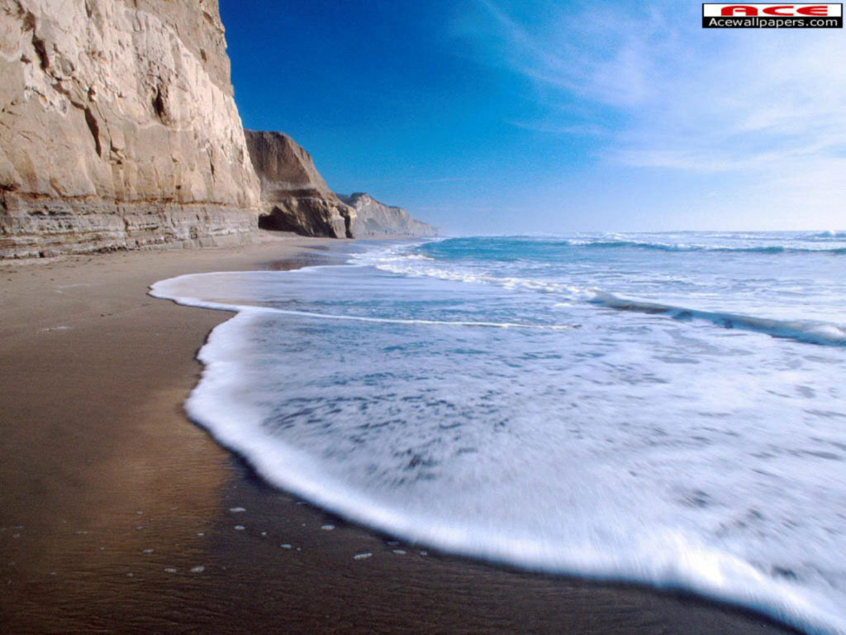
.
Италия
.

Slide 4
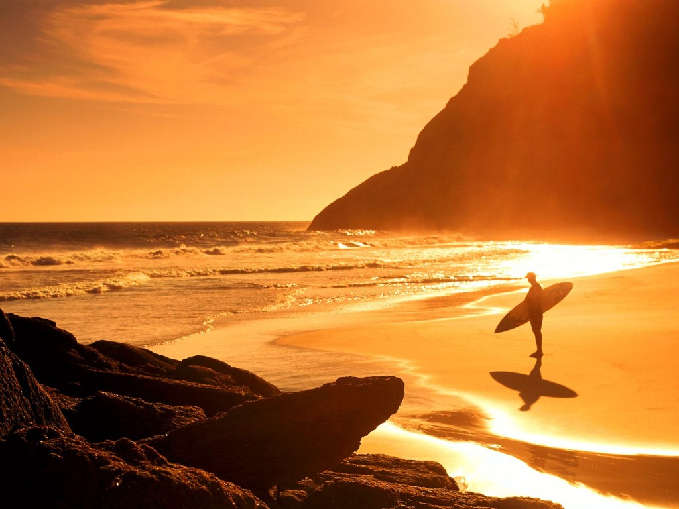
Границы и береговая линия
Общая протяжённость сухопутных границ — 1899,2 км, большая часть проходит по различным частям Альп. Граница с Францией имеет длину 488 км, со Швейцарией— 740 км, Ватиконом — 3,2 км, Сан Марино — 39 км, Австрией— 430 км, а со Словенией — 199 км.
Береговая линия имеет длину около 7 600 км

Slide 5
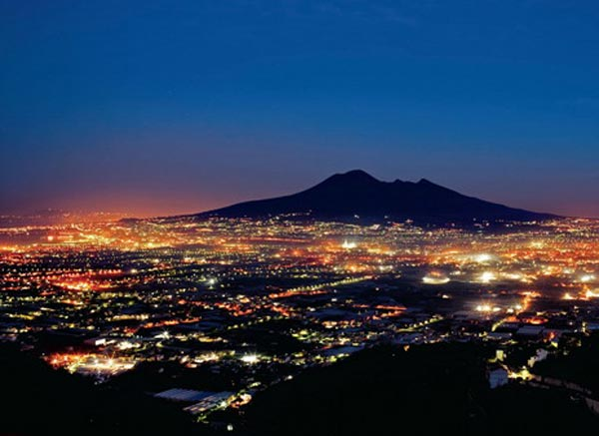
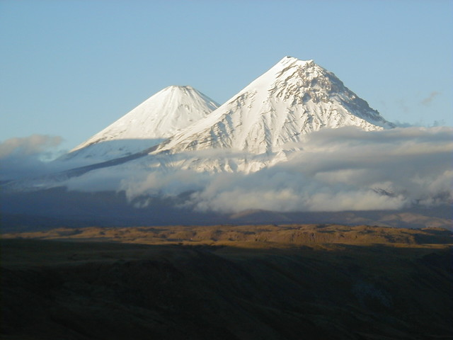

Slide 6
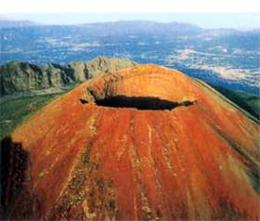

Slide 7
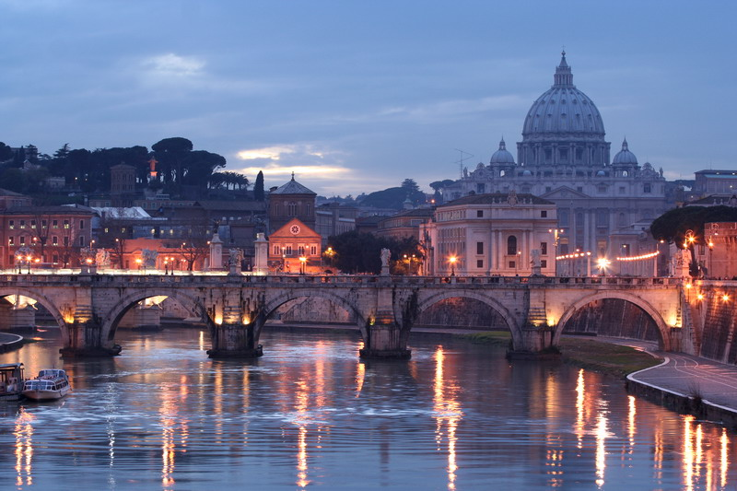
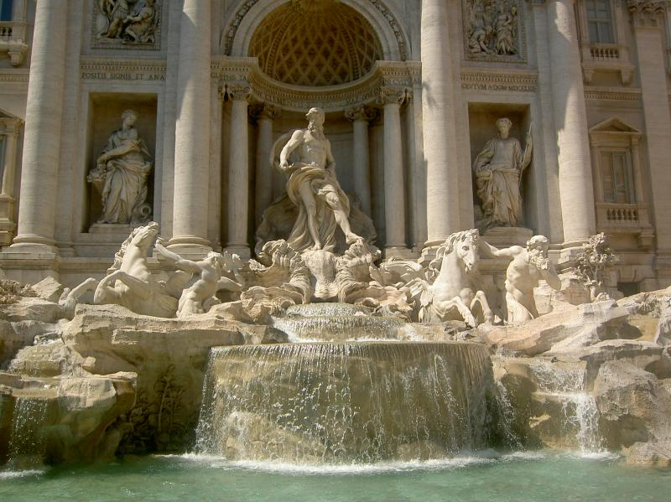
Рим
По преданию город основан в 753 г. до н. э. Постепенно Рим подчинил себе все италийские земли и завоевал в Пунических войнах север Африки.

Slide 8
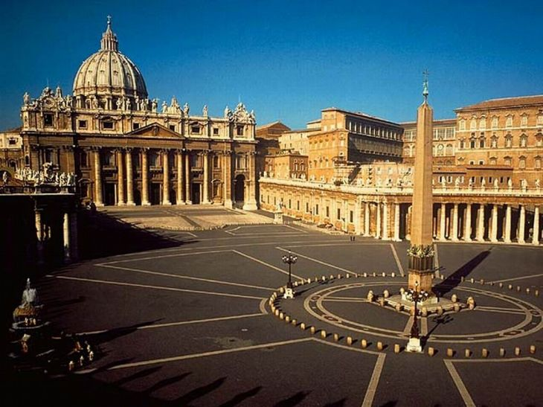

Slide 9
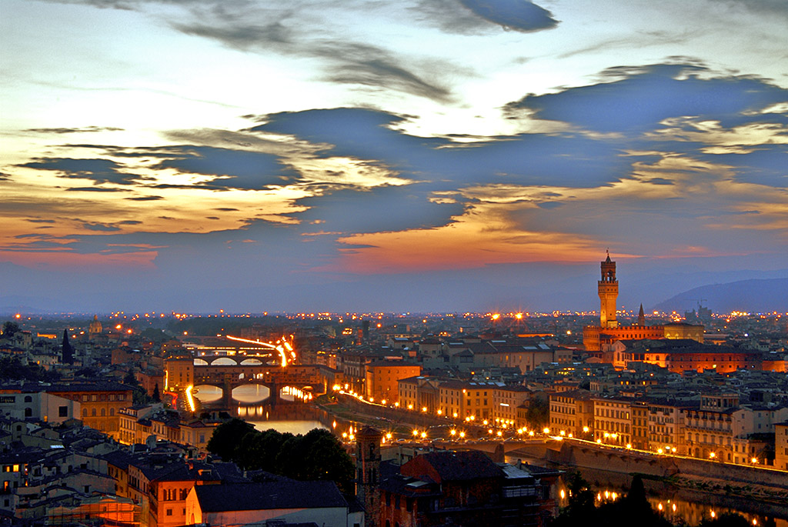
Флоренция
Флоренция – очаровательная столица области Тоскана в Италии, один из самых прекрасных и живописных городов в мире.

Slide 10
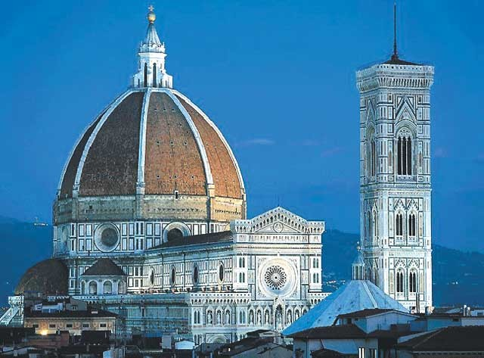

Slide 11
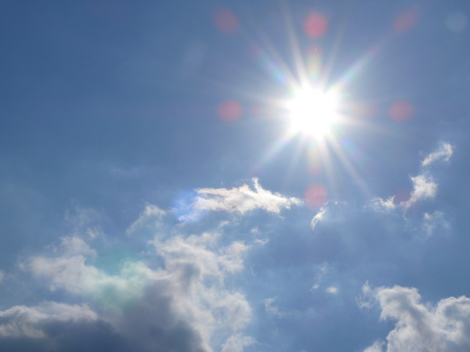
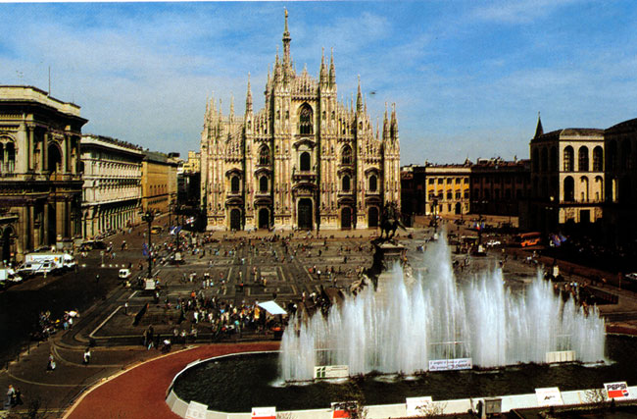
.
Милан
Современный Милан, пожалуй, самый деловой город Италии

Slide 12
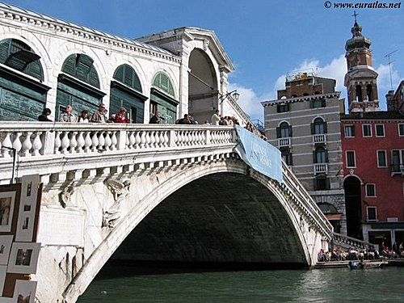
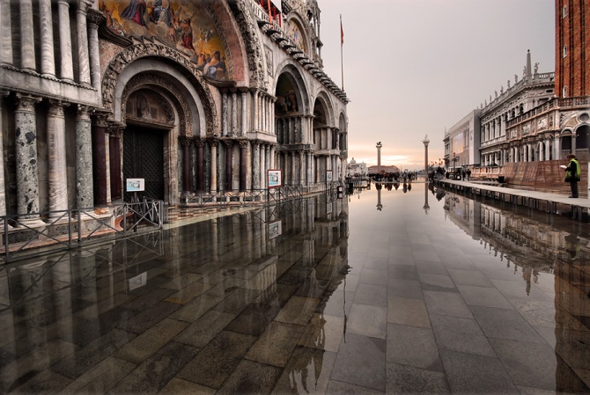
Венеция
Венеция
.

Slide 13
Л.Паваротти ,Э. Карузо, Л. Ларетти

Slide 14
Джанни Родари

Slide 15
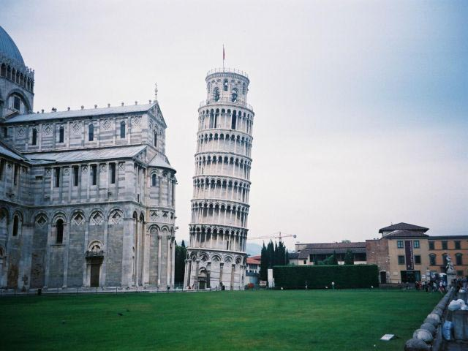
В Италию!
Добро пожаловать

Slide 16
